Slide 1
Лермонтовские места в Пятигорске
Презентация по литературе
Выполнила: учитель русского языка и литературы Карнаушенко Н.А.

Slide 2
Цели:
- познакомить с местами г. Пятигорска, освященными поэтическим гением Лермонтова;
- развивать интерес к личности и творчеству М.Ю.Лермонтова.

Slide 3
Среди множества кавказских мест, освященных поэтическим гением Лермонтова, особое положение занимает город Пятигорск.
Еще в раннем детстве будущий писатель трижды побывал на Горячих водах (так раньше назывался Пятигорск), куда возила его в 1818-1825 годах бабушка – Е.А.Арсеньева.
В 1837 году за стихотворение «Смерть поэта» Лермонтов был сослан на Кавказ в Нижегородский драгунский полк. Простудившись в дороге, поэт был вынужден отправиться для лечения в Пятигорск. Впечатления от этой поездки нашли широкое отражение в романе «Герой нашего времени».
Бережно охраняются в Пятигорске места, связанные с именем Лермонтова.

Slide 4
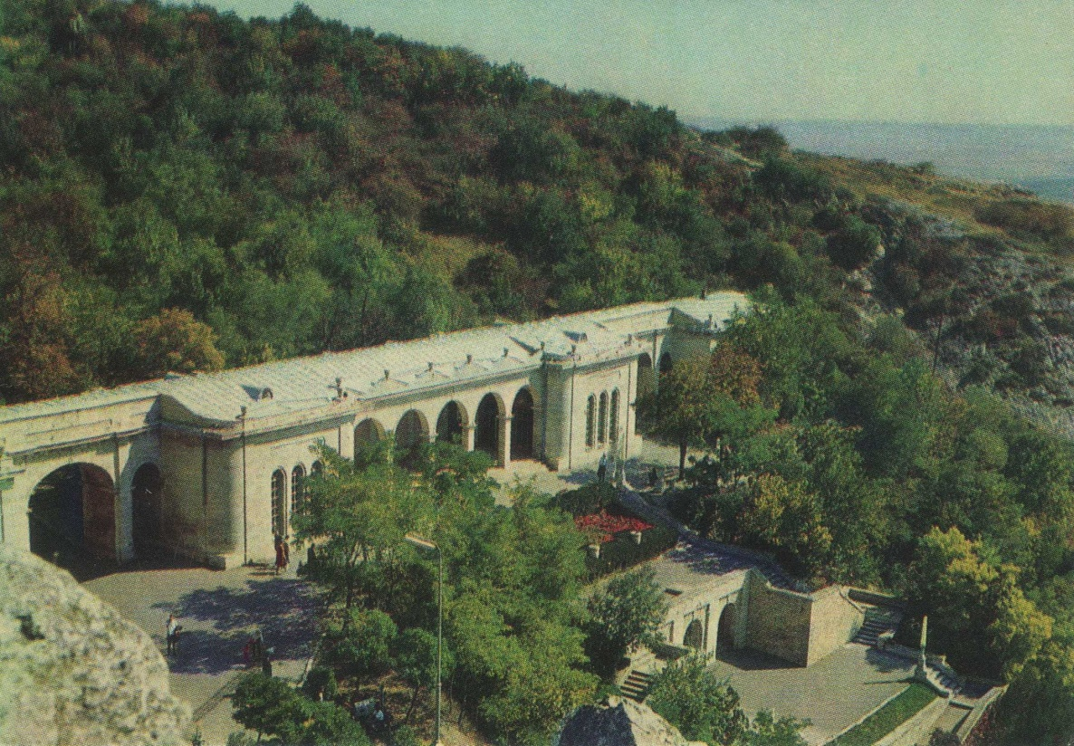
Из беседки «Эолова арфа» по кольцевой тропинке можно спуститься к Академической питьевой галерее, на месте которой раньше находился знаменитый Елизаветинский источник. У Елизаветинского источника собиралось «водяное общество», у этого источника произошла встреча Печорина с Грушницким и княжной Мери, здесь началась та романтическая история, так трагически завершившаяся дуэлью между Печориным и Грушницким.

Slide 5
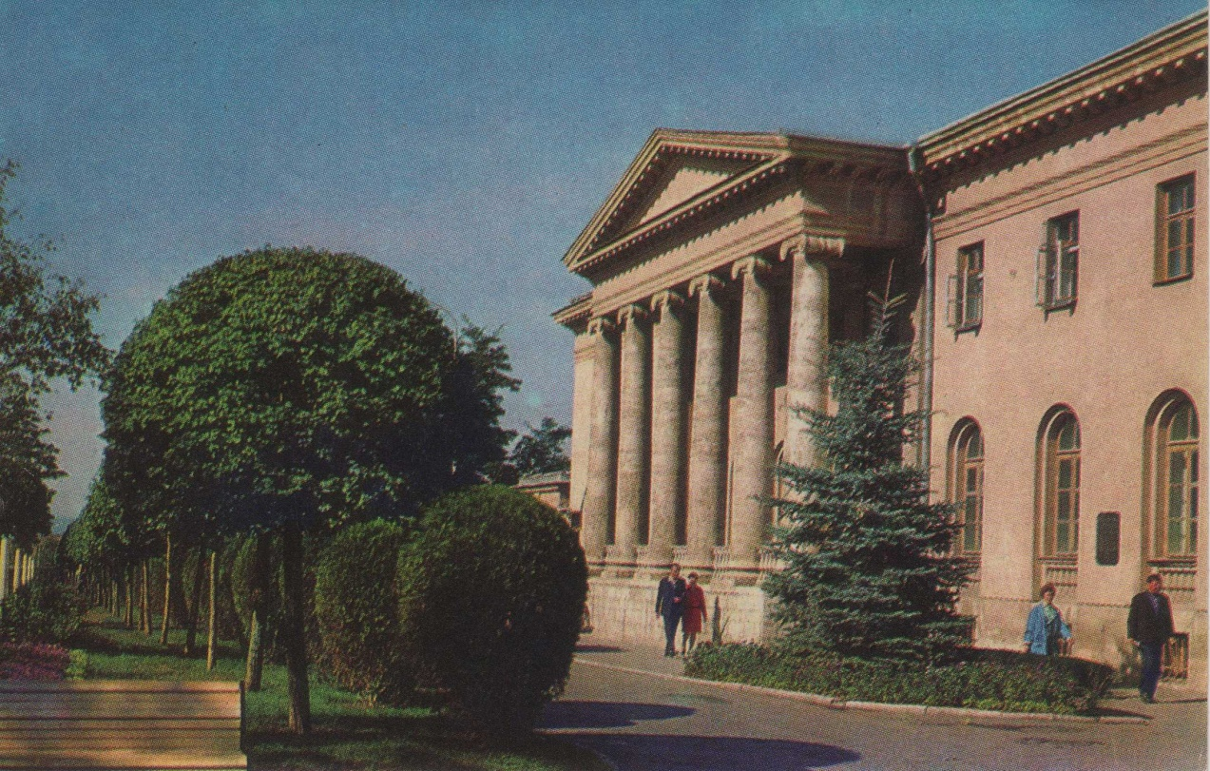
В самом центре города стоит красивое здание с шестью колоннами из тесаного камня. Это бывшая пятигорская ресторация. В 1837 и 1841 годах, когда здесь бывал Лермонтов, в ресторации, кроме комнат для приезжающих, имелся ресторан и зал, где устраивались балы. Один из таких балов описывается в романе «Герой нашего времени».

Slide 6
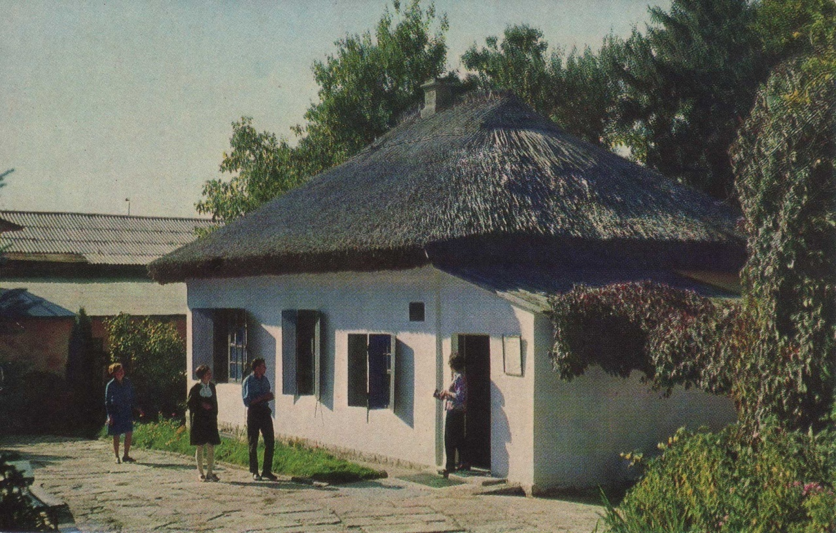
В 1841 году по дороге в крепость Темир-Хан-Шуру Лермонтов последний раз заехал в Пятигорск. Здесь в маленьком домике у подножия горы Машук провел поэт последние два месяца своей жизни. Теперь здесь находится Государственный музей «Домик Лермонтова».

Slide 7
Использованная литература
1. Королева Н.С. Открытые уроки литературы: 9-11 классы; - Ростов-на-Дону: Феникс, 2008.
2. Издательство «Планета», Москва, 1971. «Лермонтовские места в Пятигорске». Набор открыток.

